Slide 1
Муниципальное бюджетное дошкольное общеобразовательное учреждение «Детский сад № 2 «Искорка». г. Протвино, Московская область.
Мастер – класс по аппликации из салфеток
«Беленький зайка».
Выполнили: дети 13 группы (4-5 лет)
под руководством воспитателя Зайцевой В.В.

Slide 2
Аппликация в переводе с латинского языка значит «прикладывание». Это очень древний вид искусства. Еще древние люди украшали аппликацией одежду, посуду, дома. Делали аппликации из бересты, войлока, ткани, кожи и бумаги.
Аппликация — наиболее простой и доступный способ создания художественных работ, при котором сохраняется реалистическая основа самого изображения. У разных народов аппликация выполняется из самых разнообразных материалов.

Slide 3
Сегодня хочу предложить вашему вниманию очень простой мастер – класс для деток от 3-х лет и старше - аппликацию из салфеток. Это самая простая работа, которую можно сделать вместе с ребенком, используя данную технику.
Аппликация из салфеток - занятие довольно увлекательное и к тому же очень полезное для развития детей. Этот вид творчества способствует тренировке мелкой моторики детских ручек, развитию цветового и тактильного восприятия, стимулирует воображение, формирует интерес к аппликациям и к работе с бумагой.

Slide 4
Для аппликаций из скрученных салфеток используют обычные разноцветные бумажные салфетки, которые есть практически в каждом доме. В нашей аппликации мы используем белые и розовые салфетки.

Slide 5
Мы хотим вам предложить изготовить открытку к Новому году. В качестве материала для поделки открытки мы используем обыкновенные бумажные салфетки.
Бумажные салфетки очень приятный материал для творчества. Работать с этим материалом одно удовольствие. Накрутив множество шариков из салфетки можно смастерить много красивых, ярких, оригинальных вещей. Эти невероятные вещи, делаются из материала, который можно найти в каждом доме, а в магазине стоит недорого.

Slide 6
Необходимый материал:
Картон (синего цвета);
Клей ПВА;
Салфетки бумажные (белые, розовые);
Ножницы;
Шаблон изображения зайки;
Чёрный фломастер.

Slide 7
На белом листе бумаги рисуем зайку, затем вырезаем его.

Slide 8
Аккуратно переносим его на картон синего цвета, хорошо прорисовывая контуры.

Slide 9
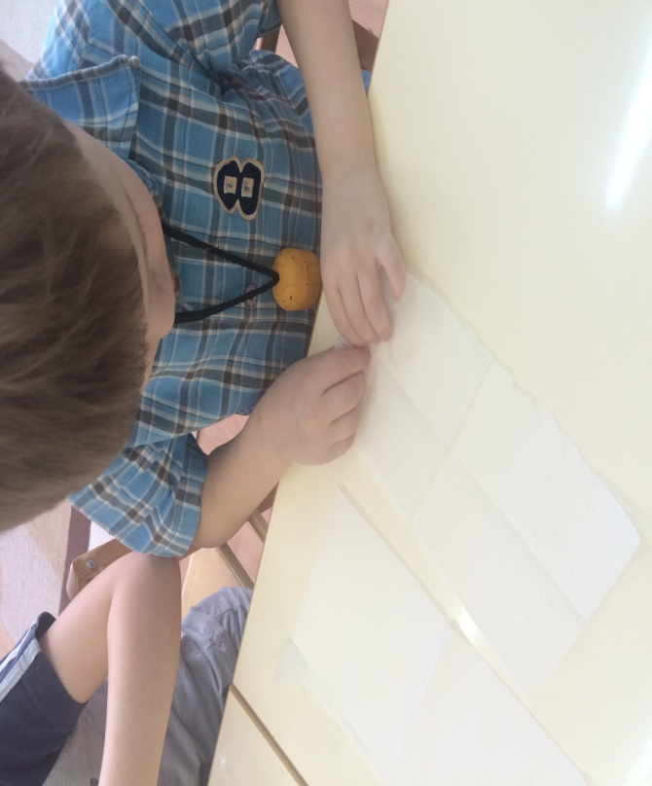
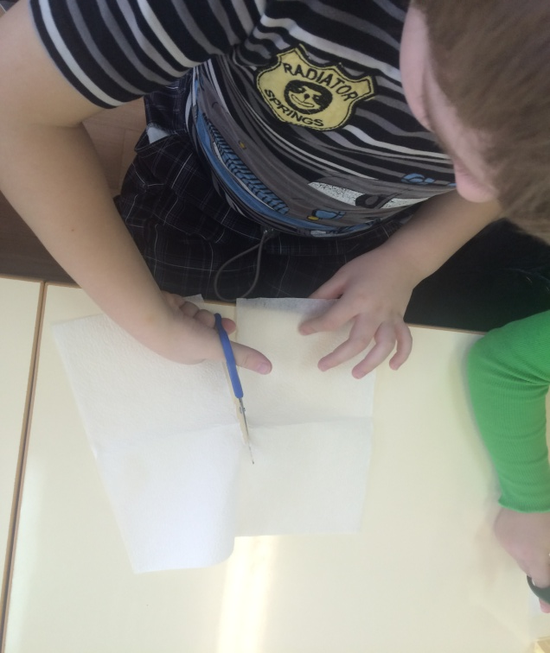
Берем сразу несколько белых салфеток и разрезаем их на четыре равных полоски. Каждую полоску разрезаем три раза на квадратики со стороной примерно три на три см.

Slide 10
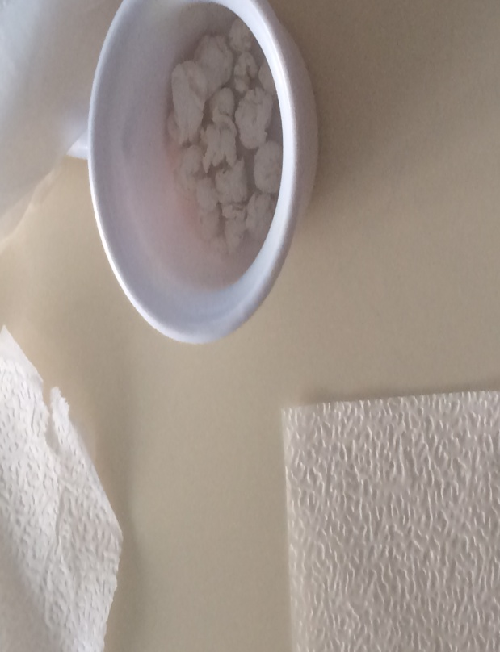
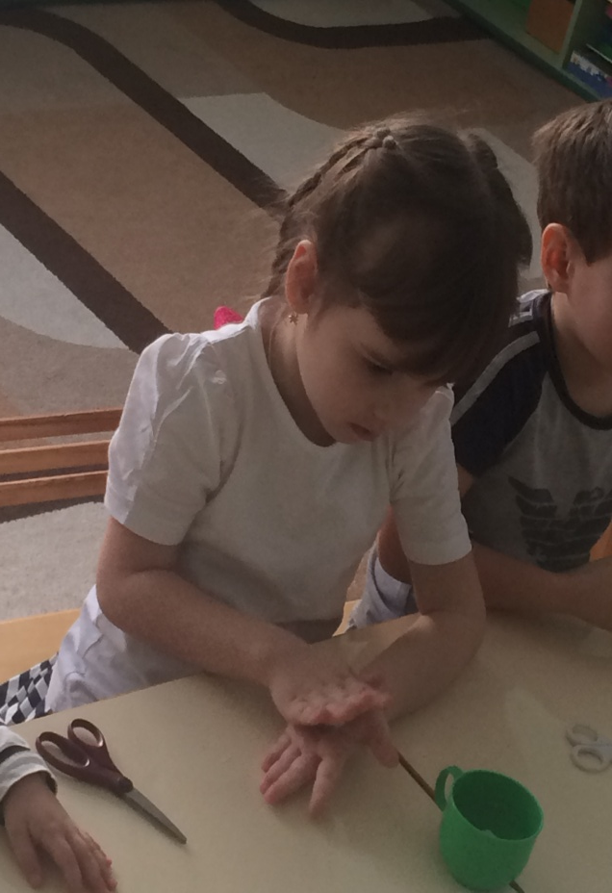
Из четырех квадратиков салфетки скатываем шарики (комочки), но не слишком плотно (шарик не должен раскрываться, но в тоже время быть совсем слегка "взъерошенным") и не смачивайте его во время скатывания водой.

Slide 11
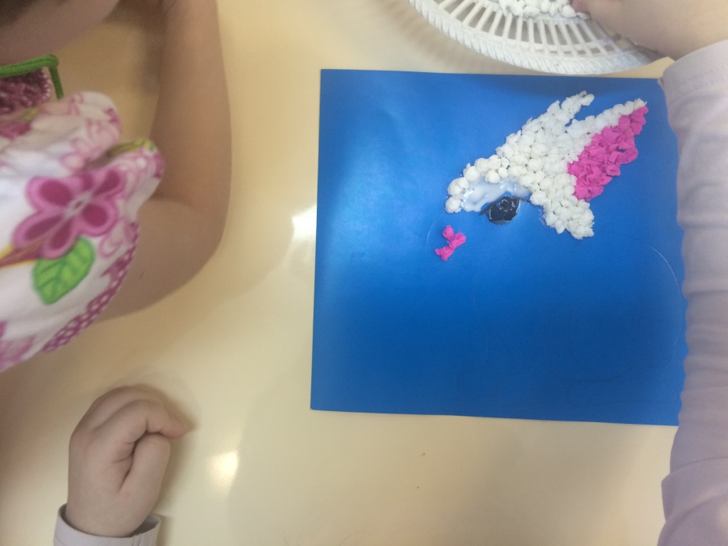
Наносим клей по контуру зайки и начинаем выкладывать белые комочки. Выложив контур одной части зайки (например можно начать с ушек) – заполняем комочками всю картинку. Стараемся выкладывать комочки плотно друг к другу.

Slide 12
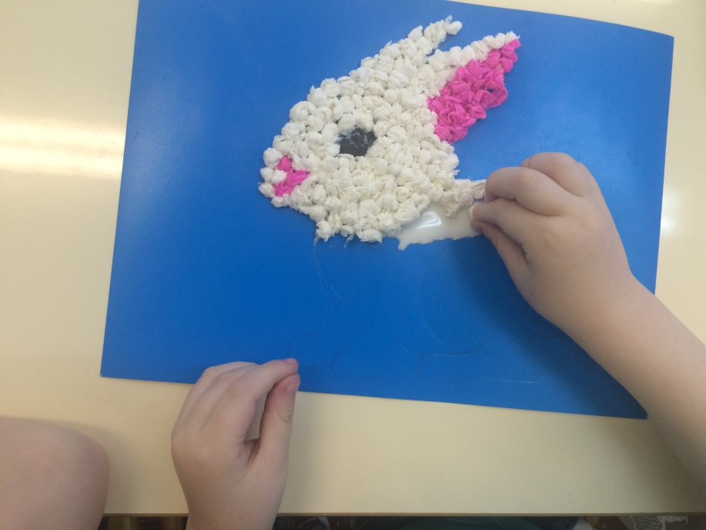
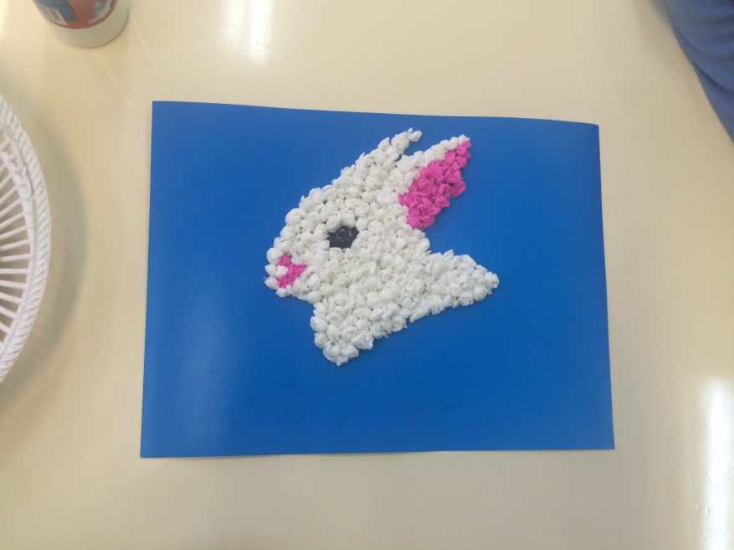
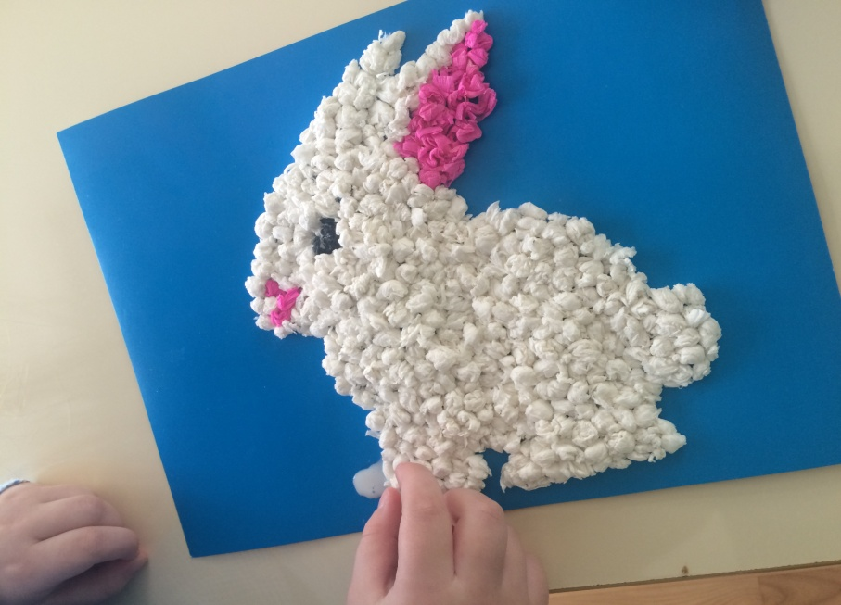

Slide 13
Итак, наша поделка готова. Синий фон можно украсить снежинками из салфеток, ватой или блёстками.

Slide 14
Наш зайка – работа несложная, но чрезвычайно кропотливая, она требует усидчивости и аккуратности. Он стал не только замечательным подарком для наших родителей, но и предметом гордости для детей, а так же послужил источником вдохновения, мотивирующим на создание новых шедевров. ☺

